Slide 1


禹冰瑶
平平无奇 小医生
巴啦啦小魔仙，无法无天变？？？

Slide 2
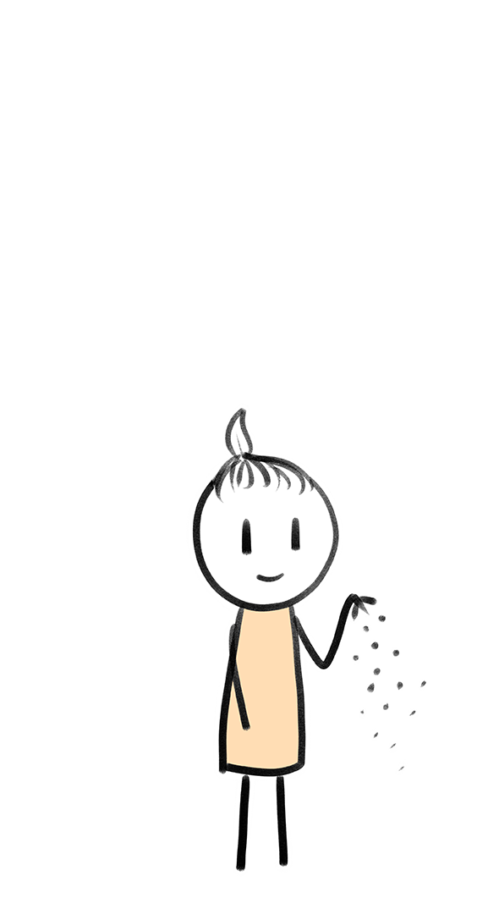
岩易升
居家好男人 主播
巴啦啦小魔仙，无法无天变？？？

Slide 3

温声
人美声甜 偶像
巴啦啦小魔仙，无法无天变？？？

Slide 4

孙天宇
沉稳干练 老医生
巴啦啦小魔仙，无法无天变？？？

Slide 5

田天
性格开朗 保镖
巴啦啦小魔仙，无法无天变？？？

Slide 6
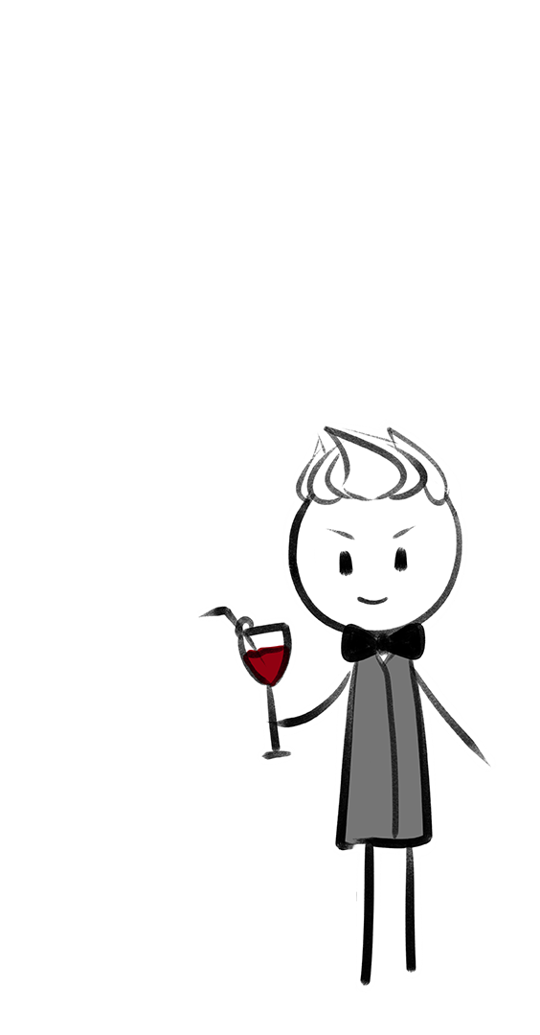
杜昇
魅力无限 酒保
巴啦啦小魔仙，无法无天变？？？

Slide 7

玛丽安
骰子咕噜噜 骰娘
巴啦啦小魔仙，无法无天变？？？

Slide 8

火火
安心与信赖 KP
巴啦啦小魔仙，无法无天变？？？

Slide 9

警察
为人民服务
巴啦啦小魔仙，无法无天变？？？

Slide 10

肥宅
我永远爱SH
巴啦啦小魔仙，无法无天变？？？

